Slide 1


STŘEDNÍ ŠKOLA STAVEBNÍ A TECHNICKÁ
Ústí nad Labem, Čelakovského 5, příspěvková organizace
Páteřní škola Ústeckého kraje
Svislé nosné konstrukce
VY_32_INOVACE_27_532
Projekt MŠMT | EU peníze středním školám
Název projektu školy | ICT do života školy
Registrační číslo projektu | CZ.1.07/1.5.00/34.0771
Šablona | III/2
Sada | 27
Anotace | Seznámení se svislými nosnými konstrukcemi
Klíčová slova | Nosné konstrukce, stěna, sloup, pilíř, statická funkce
Předmět | Přestavby budov
Autor, spoluautor | Ivana Businská
Jazyk | Čeština
Druh učebního materiálu | Výklad
Potřebné pomůcky | PC, dataprojektor
Druh interaktivity | Výklad pomocí prezentace
Stupeň a typ vzdělávání | Střední škola obor Zedník
Cílová skupina | 2. ročník, žáci 16 – 17 let
Speciální vzdělávací potřeby | ne
Zdroje | Seznam viz poslední strana

Slide 2
STŘEDNÍ ŠKOLA STAVEBNÍ A TECHNICKÁ
Ústí nad Labem, Čelakovského 5, příspěvková organizace
Páteřní škola Ústeckého kraje
Svislé nosné konstrukce

Slide 3
STŘEDNÍ ŠKOLA STAVEBNÍ A TECHNICKÁ
Ústí nad Labem, Čelakovského 5, příspěvková organizace
Páteřní škola Ústeckého kraje
Mezi svislé nosné konstrukce zahrnujeme:
stěny
sloupy
pilíře
Vytvářejí nosnou část budovy a se stropními konstrukcemi tvoří jeden pevný celek.

Slide 4
STŘEDNÍ ŠKOLA STAVEBNÍ A TECHNICKÁ
Ústí nad Labem, Čelakovského 5, příspěvková organizace
Páteřní škola Ústeckého kraje
Rozdíl mezi svislými nosnými konstrukcemi :
stěna – šířka je menší než délka a výška
sloup – výška je několikanásobně větší než jeho základna
pilíř – je to sloup s většími půdorysnými rozměry

Slide 5
STŘEDNÍ ŠKOLA STAVEBNÍ A TECHNICKÁ
Ústí nad Labem, Čelakovského 5, příspěvková organizace
Páteřní škola Ústeckého kraje
Svislé nosné konstrukce se podle technologického hlediska dělí na :
zděné konstrukce
montované konstrukce
monolitické konstrukce
smíšené konstrukce

Slide 6
STŘEDNÍ ŠKOLA STAVEBNÍ A TECHNICKÁ
Ústí nad Labem, Čelakovského 5, příspěvková organizace
Páteřní škola Ústeckého kraje
Požadavky na svislé nosné konstrukce:
statická funkce
odolnost proti požáru
tepelná izolace
zvuková izolace
dlouhá životnost

Slide 7
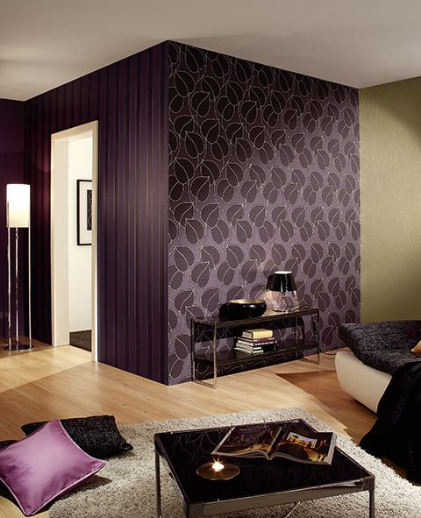
STŘEDNÍ ŠKOLA STAVEBNÍ A TECHNICKÁ
Ústí nad Labem, Čelakovského 5, příspěvková organizace
Páteřní škola Ústeckého kraje

Slide 8
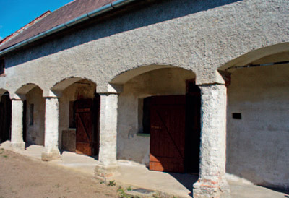

STŘEDNÍ ŠKOLA STAVEBNÍ A TECHNICKÁ
Ústí nad Labem, Čelakovského 5, příspěvková organizace
Páteřní škola Ústeckého kraje

Slide 9
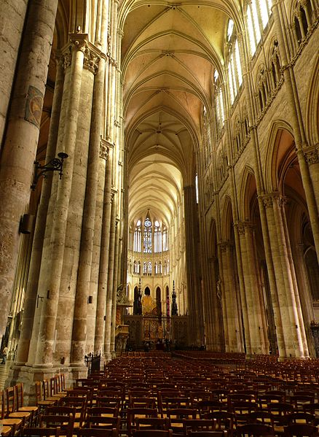
STŘEDNÍ ŠKOLA STAVEBNÍ A TECHNICKÁ
Ústí nad Labem, Čelakovského 5, příspěvková organizace
Páteřní škola Ústeckého kraje

Slide 10
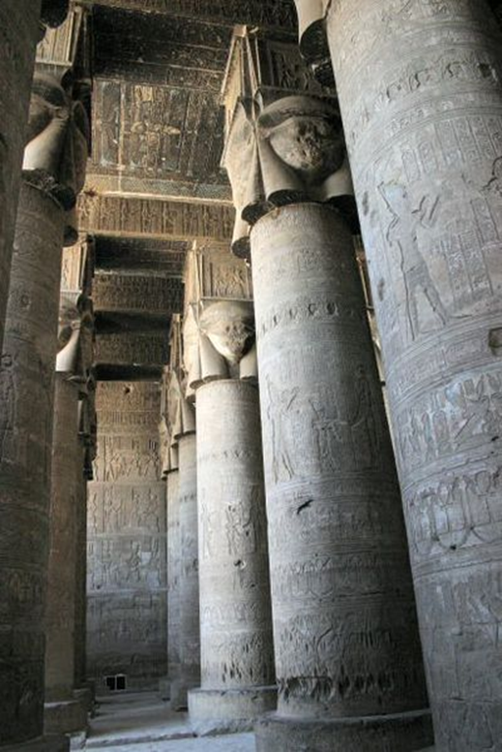
STŘEDNÍ ŠKOLA STAVEBNÍ A TECHNICKÁ
Ústí nad Labem, Čelakovského 5, příspěvková organizace
Páteřní škola Ústeckého kraje

Slide 11
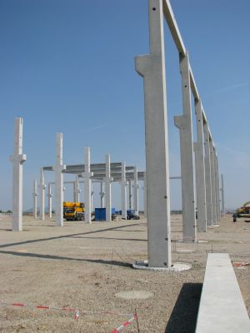
STŘEDNÍ ŠKOLA STAVEBNÍ A TECHNICKÁ
Ústí nad Labem, Čelakovského 5, příspěvková organizace
Páteřní škola Ústeckého kraje

Slide 12
STŘEDNÍ ŠKOLA STAVEBNÍ A TECHNICKÁ
Ústí nad Labem, Čelakovského 5, příspěvková organizace
Páteřní škola Ústeckého kraje
Opakování:
Jaké znáte svislé nosné konstrukce?
Jaké máme požadavky na svislé nosné konstrukce?
Jak rozdělujeme svislé nosné konstrukce podle technologie výroby?

Slide 13
STŘEDNÍ ŠKOLA STAVEBNÍ A TECHNICKÁ
Ústí nad Labem, Čelakovského 5, příspěvková organizace
Páteřní škola Ústeckého kraje
Použité zdroje:
http://www.tapety-do-bytu.cz/tapety-do-bytu/eshop/2-1-TAPETY-PODLE-STYLU
http://leccos.com/index.php/clanky/pilir
http://www.chatar-chalupar.cz/sloupy-a-pilire
http://commons.wikimedia.org/wiki/File:Amiens_cathédrale21.JPG
http://katalog.betonserver.cz/826-sloupy
KÁRNÍK, V. Přestavby budov, Praha: SNTL, 1985 č.j. 13 272/85/220.
PODLENA, V. Přestavby budov, Praha: PARTA, 2006, ISBN 80-7320-018-X.

